Slide 1
I.MPRJ Receita 2016 ÍNDICE MPRJ DA RECEITA PÚBLICA

Slide 2
O Índice MPRJ da Receita Pública
O Ministério Público do Estado do Rio de Janeiro, por seu Laboratório de Análise de Orçamentos e de Políticas Públicas (LOPP/MPRJ), apresenta os resultados do Índice MPRJ da Receita Pública 2016 (I.MPRJ Receita 2016) dos Municípios do Estado do Rio de Janeiro. Para tanto, a equipe do LOPP analisou os Relatórios Resumidos da Execução Orçamentária do último bimestre (RREO), publicados no período de 2013 a 2016, sob a ótica das receitas previstas e arrecadadas. A finalidade foi a de acompanhar o cumprimento, pelos gestores públicos, das normas e técnicas exigidas pela Lei de Responsabilidade Fiscal (LRF) no projeto de Lei Orçamentária Anual (PLOA) de 2016 (término de mandato). Com isso, construiu uma base comparativa de dados que permite verificar a responsabilidade do gestor público no planejamento orçamentário.
Para que se possa compreender a série histórica do confronto entre a receita estimada e a arrecadada, o mapa do I.MPRJ Receita 2016 apresenta a metodologia adotada, que tomou como ponto de partida as informações disponibilizadas no portal de transparência do Tribunal de Contas do Estado do Rio de Janeiro (TCE-RJ), da Prefeitura do RJ e do Sistema de Informações Contábeis e Fiscais do Setor Público Brasileiro da Secretaria do Tesouro Nacional (SICONFI/STN).

Slide 3
Como foi analisado
6- Exame de eventual reestimativa da receita
7- Verificação do cumprimento da metodologia prevista na LRF para estimar a receita 2016
8- Análise do planejamento e do equilíbrio da execução orçamentária da receita 2016
9- Criação do I.MPRJ Receita 2016
10- Ranking do I.MPRJ Receita 2016
1- Segregação dos Municípios por categorias
2- Análise das Previsões das Receitas (2016) ano-base
3- Observação das LOAs (3 exercícios anteriores ao ano-base: 2013 a 2015)
4- Correção da arrecadação pelo IPCA (2013 e 2014)
5- Cálculo da média das receitas arrecadadas nos últimos 3 anos ao ano-base atualizadas
I.MPRJ Receita 2016

Slide 4
Metodologia de Classificação das Categorias dos Municípios
Médio porte
*de R$ 100 a R$ 500 milhões
Grande Porte
*acima de R$ 500 milhões
Pequeno porte
*abaixo de
R$ 100 milhões
*O MPRJ construiu uma metodologia INÉDITA para classificar os municípios de acordo com a média arrecadatória (2013 a 2016).

Slide 5
Sobre os critérios de rankeamento do I.MPRJ Receita
Este produto apresenta a escala, por porte de categoria de arrecadação, dos cinco Municípios do Estado do Rio de Janeiro que menos observaram as determinações da LRF, com base na metodologia criada para o I.MPRJ Receita 2016 .
Do mesmo modo, exibimos as cinco municipalidades fluminenses, também por porte de categoria de arrecadação, avaliados, segundo a técnica do I.MPRJ Receita 2016, como os mais compromissados.
O I.MPRJ Receita mede o nível da projeção da receita dos Municípios do Estado do Rio de Janeiro, tendo como o ano-base o exercício de 2016, extraindo a média das receitas arrecadadas nos últimos três anos em relação ao ano-base, corrigida pelo Índice de Preços ao Consumidor Amplo (IPCA), de acordo com o previsto na LRF, sem deixar de considerar as maiores insuficiências ou excessos de arrecadação ocorridos no ano de 2016.
Para criar o ranking, foi adotado um critério de desempate levando em conta o Município que mais se aproximou do equilíbrio orçamentário previsto na Lei de Responsabilidade Fiscal sob o enfoque da Receita Pública.

Slide 6
Período de análise do I.MPRJ Receita 2016
O índice I.MPRJ Receita analisou os dados do último mandato do chefe do Poder Executivo (04 anos), que teve início em 2013, a partir dos instrumentos orçamentários (*PPA, LDO e LOA) vigentes no primeiro ano (2013) e elaborados pela gestão anterior. O propósito do constituinte foi o de assegurar um mínimo de continuidade administrativa. No entanto, a lei autoriza que os prefeitos em exercício alterem a projeção de receitas anteriormente aprovadas, o que podem fazer bimestralmente por meio de reestimativa no RREO, conforme previsto na LRF.
* (Plano Plurianual, Lei de Diretrizes Orçamentárias e Lei Orçamentária Anual)

Slide 7
Próximas edições do I.MPRJ Receita
Os resultados do Índice MPRJ da Receita Pública 2017 (I.MPRJ Receita 2017) dos Municípios do Estado do Rio de Janeiro serão apresentados neste mesmo portal até o encerramento do primeiro trimestre do exercício de 2018, em observância ao prazo legal para a publicação dos relatórios fiscais e sua disponibilização nos sítios eletrônicos oficiais.
Nos demais exercícios, o I.MPRJ Receita será atualizado bimestralmente, com o propósito de demonstrar a evolução do planejamento e equilíbrio orçamentários de acordo com a Lei de Responsabilidade Fiscal.

Slide 8
Objetivos do I.MPRJ Receita
A pretensão do I.MPRJ da Receita pública é de servir como um novo e efetivo instrumento de controle social, que possibilitará a um indeterminado número de pessoas conhecer a situação das municipalidades fluminenses e acompanhar o modo como vem sendo planejada e executada a gestão pública sob o olhar das receitas.

Slide 9
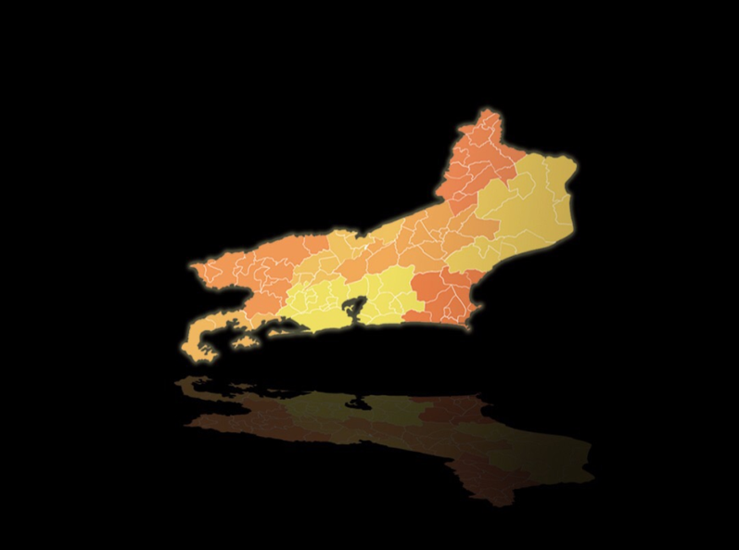
OS 5 MENOS COMPROMISSADOS – I.MPRJ Receita 2016
1º LUGAR MARICÁ 20,76%
2º LUGAR DUQUE DE CAXIAS 16,20%
3º LUGAR ITABORAÍ 8,81%
4º LUGAR ITAGUAÍ 3,56%
5º LUGAR RIO DAS OSTRAS 2,46%
Grande
Porte

Slide 10
OS 5 MENOS COMPROMISSADOS – I.MPRJ Receita 2016
1º LUGAR SEROPÉDICA 15,73%
2º LUGAR TRÊS RIOS 13,98%
3º LUGAR NOVA FRIBURGO 11,88%
4º LUGAR CACHOEIRA DE MACACU 11,87%
5º LUGAR NILÓPOLIS 9,27%
Médio
Porte

Slide 11
OS 5 MENOS COMPROMISSADOS – I.MPRJ Receita 2016
1º LUGAR COMENDADOR LEVY GASPARIAN 68,86%
2º LUGAR BOM JARDIM 9,48%
3º LUGAR TANGUÁ 7,61%
4º LUGAR ENGENHEIRO PAULO DE FRONTIN 6,11%
5º LUGAR CARMO 5,63%
Pequeno
Porte

Slide 12
OS 5 MAIS COMPROMISSADOS – I.MPRJ Receita 2016
1º LUGAR
PETRÓPOLIS 0,00%
2º LUGAR CAMPOS DOS GOYTACAZES0,02%
3º LUGAR MACAÉ 0,14%
4º LUGAR ANGRA DOS REIS 0,33%
5º LUGAR VOLTA REDONDA 0,55%
Grande
Porte

Slide 13
OS 5 MAIS COMPROMISSADOS – I.MPRJ Receita 2016
1º LUGAR
PARACAMBI 0,01%
2º LUGAR SANTO ANTÔNIO DE PÁDUA 0,02%
3º LUGAR TERESÓPOLIS 0,02%
4º LUGAR ARRAIAL DO CABO 0,04%
5º LUGAR PARAÍBA DO SUL 0,05%
Médio
Porte

Slide 14
OS 5 MAIS COMPROMISSADOS – I.MPRJ Receita 2016
1º LUGAR
IGUABA GRANDE 0,00%
2º LUGAR MIRACEMA 0,03%
3º LUGAR MIGUEL PEREIRA 0,04%
4º LUGAR CORDEIRO0,05%
5º LUGAR NATIVIDADE 0,07%
Pequeno
Porte

Slide 15
Saiba Mais
O I.MPRJ da Receita Pública reflete tão somente o compromisso dos gestores dos municípios do Estado do Rio de Janeiro no processo de planejamento e execução da receita, no que se refere à estimativa e à arrecadação no exercício do índice apresentado.
Por não constar entre os propósitos do presente índice o diagnóstico do planejamento e execução da despesa, não foi avaliada a qualidade dos gastos públicos. Assim, ainda que determinado município seja classificado como compromissado de acordo com o I.MPRJ Receita, não significa que o Prefeito tenha realizado uma gestão responsável pela ótica da execução orçamentária como um todo.

Slide 16
I.MPRJ Receita 2016
LABORATÓRIO DE ANÁLISE DE ORÇAMENTOS E DE POLÍTICAS PÚBLICAS (LOPP/MPRJ)

